Slide 1


TẬP ĐỌC 5 - TUẦN 25
Phong cảnh đền Hùng
GV: Nguyễn Thị Trâm

Slide 2
Thứ hai ngày 7 tháng 3 năm 2022
Tập đọc
Khởi động

Slide 3

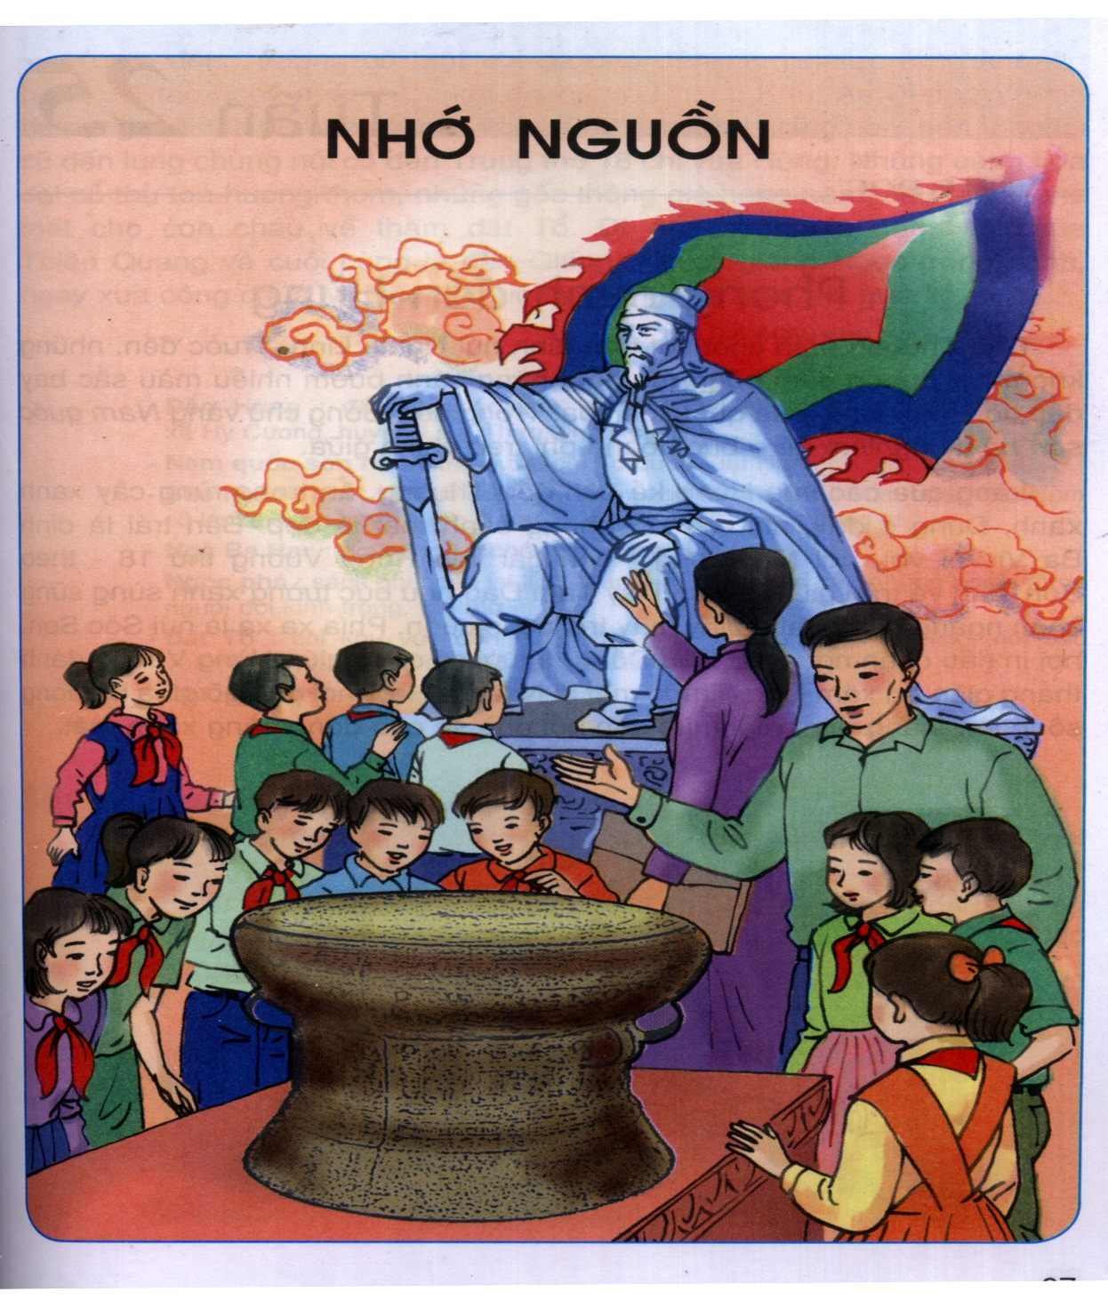
Tuần 25
Tuần 26
Tuần 27

Slide 4

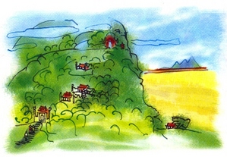

Thứ hai ngày 7 tháng 3 năm 2022
Tập đọc
Phong cảnh đền Hùng
Đoàn Minh Tuấn

Slide 5
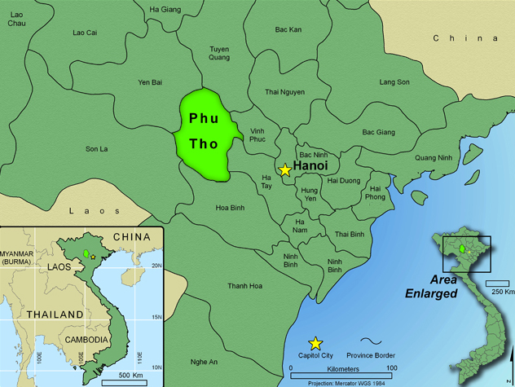

Slide 6
Thứ hai ngày 7 tháng 3 năm 2022
Tập đọc
Phong cảnh đền Hùng
Đoàn Minh Tuấn
Luyện đọc
Tìm hiểu bài
uy nghiêm
hoành phi
vòi vọi
sừng sững
bức hoành phi
ngọc phả
ngã Ba Hạc
Nam quốc sơn hà
đất tổ
chi
Trong đêm, dòng chữ vàng Nam quốc sơn hà uy nghiêm đề ở bức hoành phi treo chính giữa.
Dãy Tam Đảo như bức tường xanh sừng sững chắn ngang bên phải đỡ lấy mây trời cuồn cuộn.

Slide 7
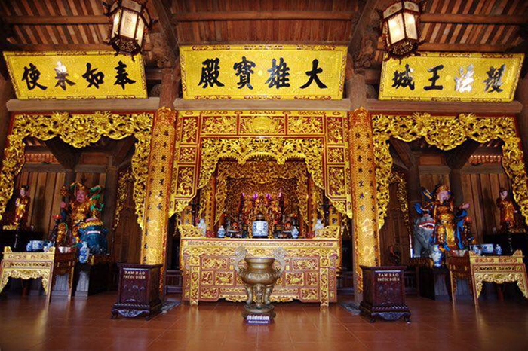
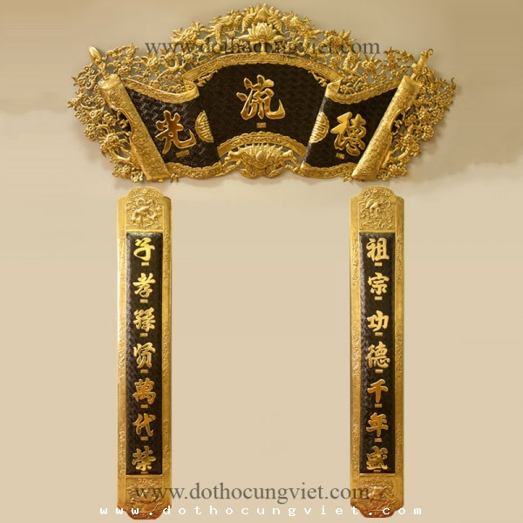
Tấm gỗ sơn son thiếp vàng có khắc chữ Hán hoặc chữ Nôm cỡ lớn, thường treo ngang ở gian giữa nhà để thờ hoặc trang trí

Slide 8
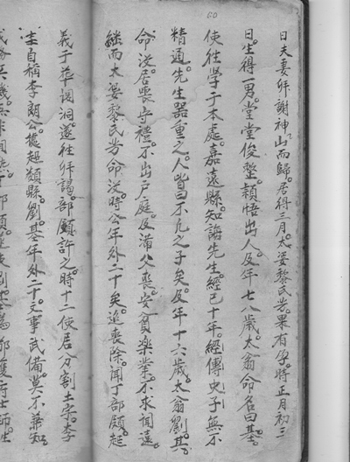
Sách ghi chép lai lịch, thân thế, sự nghiệp của những người được đời kính trọng, tôn tờ

Slide 9
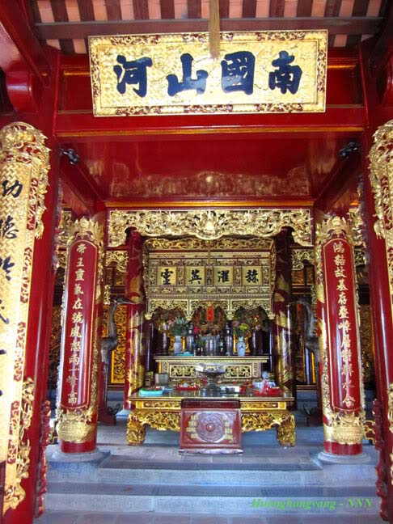
Bức hoành phi

Slide 10
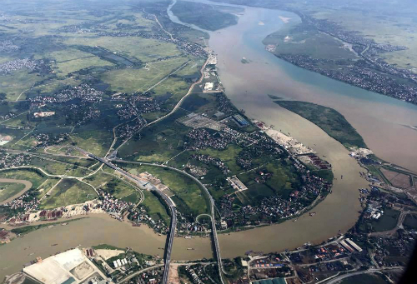
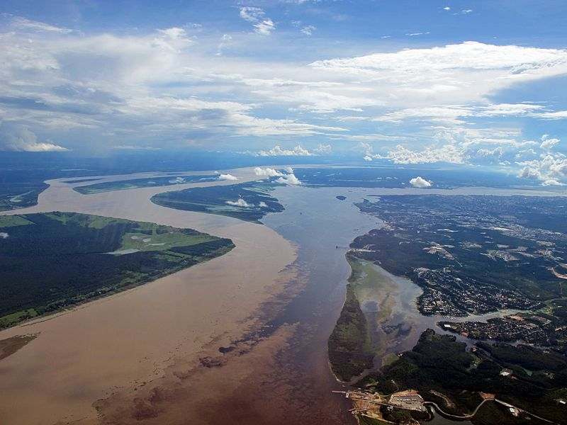
Ngã ba Hạc vào mùa khô rộng, nước chảy cuồn cuộn, vào mùa lũ nước đỏ ngầu phù sa. Trời nắng nhìn dòng sông như một tấm gương khổng lồ chan hòa ánh nắng. Vào những đêm trăng, mặt sông mênh mông một làn nước bạc không nhìn thấy bờ

Slide 11


Tìm hiểu bài

Slide 12
Tập đọc
Phong cảnh đền Hùng
Đoàn Minh Tuấn
Bài văn viết về cảnh vật gì? Ở đâu?
Bài văn tả cảnh đền Hùng, cảnh thiên nhiên vùng núi Nghĩa Lĩnh, huyện Lâm Thao,tỉnh Phú Thọ, nơi thờ các vua Hùng, tổ tiên của dân tộc ta.

Slide 13
Tập đọc
Phong cảnh đền Hùng
Đoàn Minh Tuấn
Em hãy tìm những từ ngữ miêu tả cảnh đẹp thiên nhiên nơi đây.
+ Đoạn 1: những khóm hải đường đâm bông rực đỏ, những cánh bướm nhiều màu sắc bay dập dờn.
+ Đoạn 2: bên trái là đỉnh Ba Vì vòi vọi, dãy Tam Đảo như bức tường xanh sừng sững chắn bên phải, xa xa là núi Sóc Sơn, trước mặt là Ngã Ba Hạc, đồng bằng xanh mát.
+ Đoạn 3: những cành hoa đại cổ thụ, những gốc thông già, giếng Ngọc trong xanh.

Slide 14
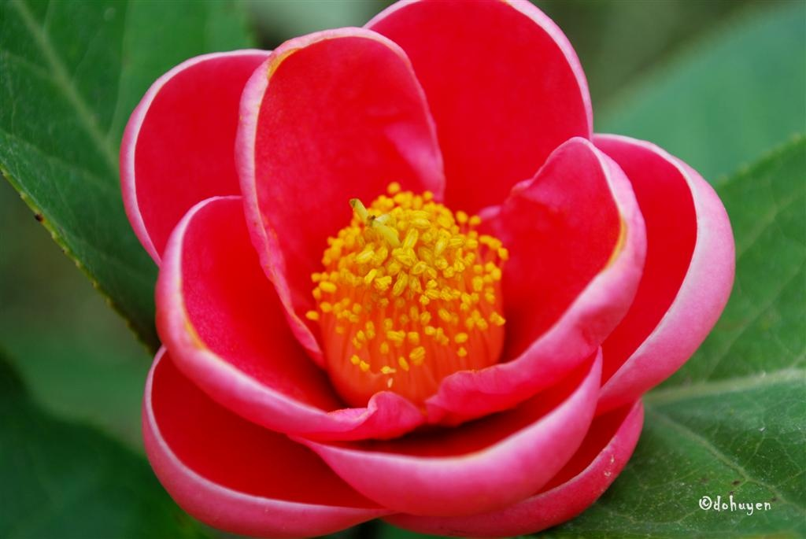
Hoa hải đường

Slide 15
Tập đọc
Phong cảnh đền Hùng
Đoàn Minh Tuấn
Những từ ngữ đó, gợi cho em thấy cảnh thiên nhiên ở đền Hùng ra sao?
Cảnh thiên nhiên thật tráng lệ, hùng vĩ

Slide 16
Tập đọc
Phong cảnh đền Hùng
Đoàn Minh Tuấn
Những địa danh đó gợi cho em nhớ đến những truyền thuyết dựng nước giữ nước nào của dân tộc? Hãy kể tên các truyền thuyết đó.
Núi Ba Vì: truyền thuyết Sơn Tinh – Thủy Tinh;
Núi Sóc Sơn: truyền thuyết Thánh Gióng;
Đền Trung: sự tích bánh chưng, bánh giầy;
Đền Hạ: sự tích trăm trứng;
Cột đá thề: An Dương Vương.

Slide 17
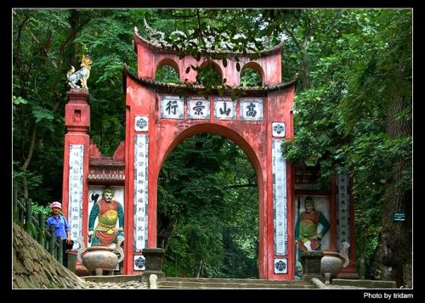
CỔNG ĐỀN HÙNG

Slide 18
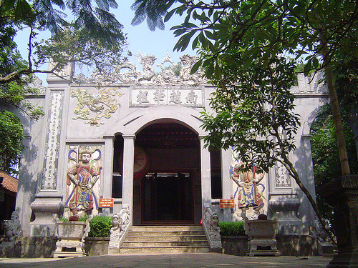
ĐỀN THƯỢNG

Slide 19
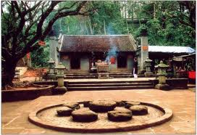
ĐỀN TRUNG

Slide 20
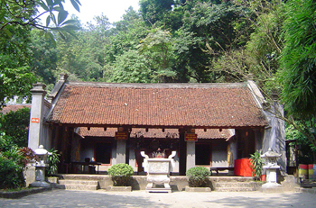
ĐỀN HẠ

Slide 21
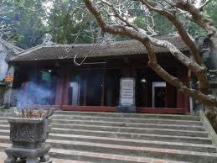
ĐỀN GIẾNG

Slide 22
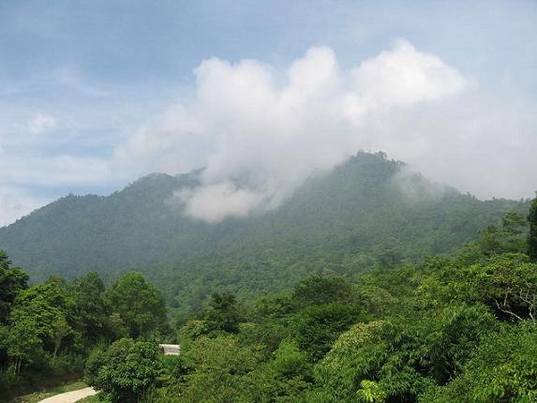
Núi Ba Vì
Cảnh núi non Ba Vì cao vòi vọi gợi nhớ truyền thuyết Sơn Tinh, Thuỷ Tinh

Slide 23
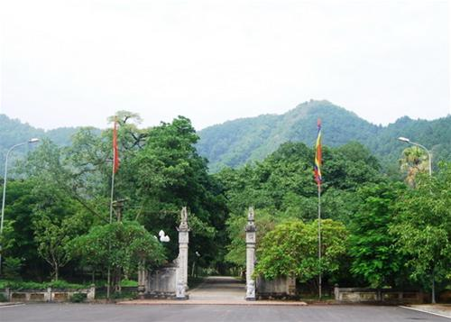
Núi Sóc Sơn
Núi Sóc Sơn
…Nơi in dấu chân ngựa sắt Phù Đổng gợi nhớ truyền thuyết Thánh Gióng.

Slide 24
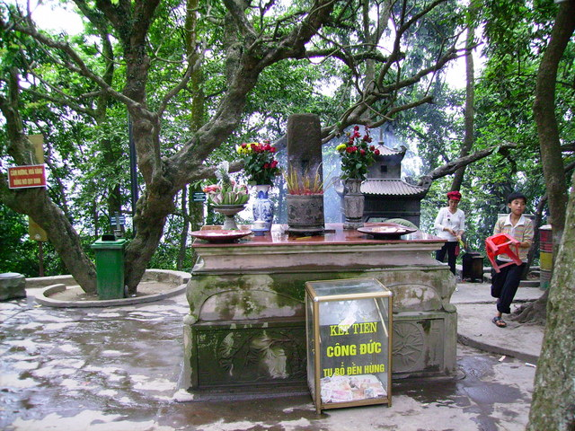
Mốc Đá Thề
Mốc đá thề - gợi nhớ truyền thuyết về An Dương Vương.

Slide 25
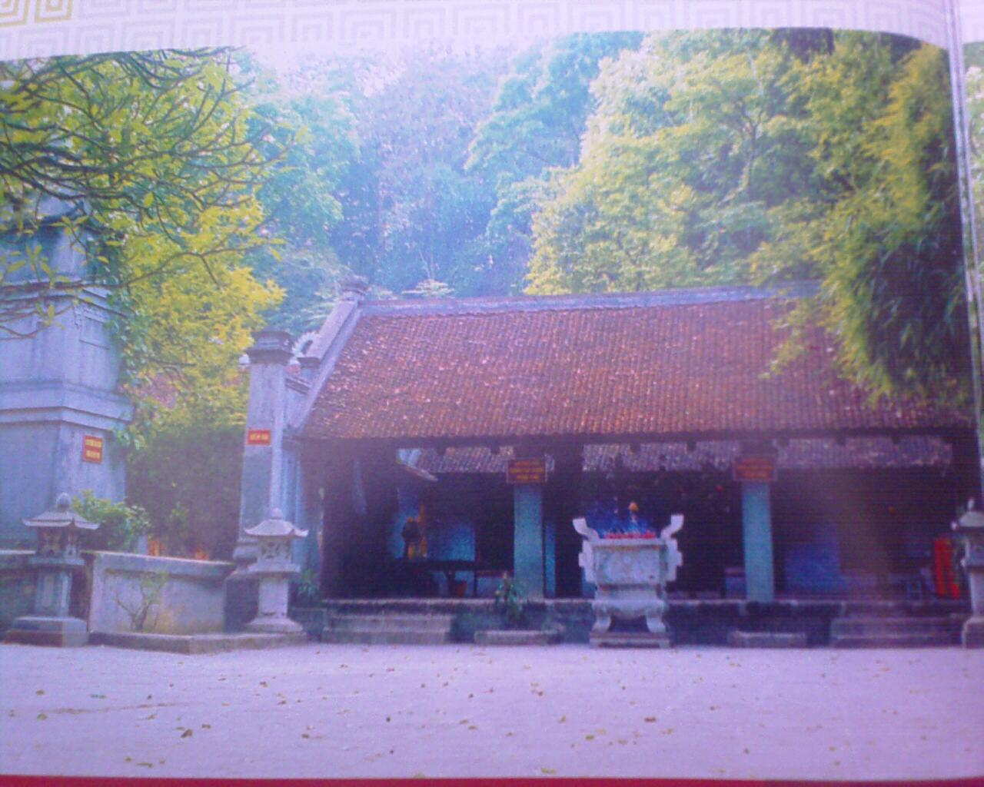
ĐỀN HẠ
… Gợi nhớ đến truyền thuyết Sự tích trăm trứng

Slide 26
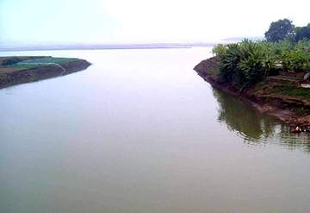
Ngã Ba Hạc gợi nhớ truyền thuyết Sơn Tinh – Thủy Tinh.

Slide 27
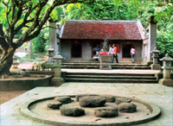
ĐỀN TRUNG
Gợi nhớ truyền thuyết Sự tích bánh chưng, bánh giầy…

Slide 28
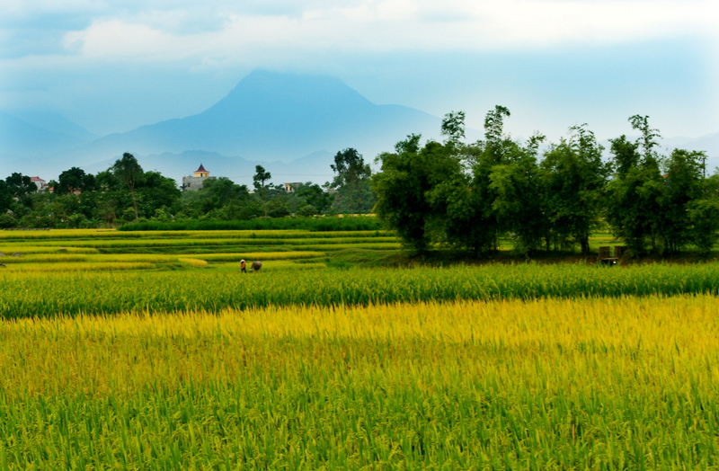
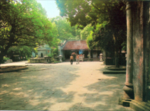

Slide 29
Tập đọc
Phong cảnh đền Hùng
Đoàn Minh Tuấn
“Dù ai đi ngược về xuôi
Nhớ ngày giỗ tổ mùng mười tháng ba”
Em hiểu câu ca dao đó như thế nào?
Nhắc nhở mọi người dù đi đâu, dù làm gì cũng không được quên ngày giỗ Tổ.
Chúng ta phải luôn nhớ về tổ tiên, cội nguồn của dân tộc. Ca ngợi truyền thống thủy chung của người Việt Nam.

Slide 30
Tập đọc:
Phong cảnh đền Hùng
Đoàn Minh Tuấn
Luyện đọc
Tìm hiểu bài
uy nghiêm
hoành phi
vòi vọi
sừng sững
bức hoành phi
ngọc phả
ngã Ba Hạc
Nam quốc sơn hà
đất tổ
chi
Nội dung: Ca ngợi vẻ đẹp tráng lệ của đền Hùng và vùng đất Tổ, đồng thời bày tỏ niềm thành kính thiêng liêng của mỗi con người đối với tổ tiên.

Slide 31

Đọc diễn cảm

Slide 32
Luyện đọc diễn cảm
Lăng của các vua Hùng kế bên đền Thượng, ẩn trong rừng cây xanh xanh. Đứng ở đây, nhìn ra xa, phong cảnh thật là đẹp. Bên trái, là đỉnh Ba Vì vòi vọi, nơi Mị Nương – con gái vua Hùng Vương thứ 18 theo Sơn Tinh về trấn giữ núi cao. Dãy Tam Đảo như bức tường xanh sừng sững chắn ngang bên trái đỡ lấy mây trời cuồn cuộn. Phía xa là núi Sóc Sơn nơi in dấu chân ngựa sắt Phù Đổng người có công giúp vua Hùng Vương đánh thắng giặc Ân xâm lược. Trước mặt, là Ngã Ba Hạc, nơi gặp gỡ giữa ba dòng sông lớn tháng năm mải miết đắp bồi phù sa cho đồng bằng xanh mát.
kế bên
vòi vọi
trấn giữ
sừng sững
đỡ lấy
đánh thắng
gặp gỡ
mải miết
xanh mát

Slide 33
Tập đọc
Phong cảnh đền Hùng
Đoàn Minh Tuấn
Nội dung:
Ca ngợi vẻ đẹp tráng lệ của đền Hùng và vùng đất Tổ, đồng thời bày tỏ niềm thành kính thiêng liêng của mỗi con người đối với tổ tiên.

Slide 34
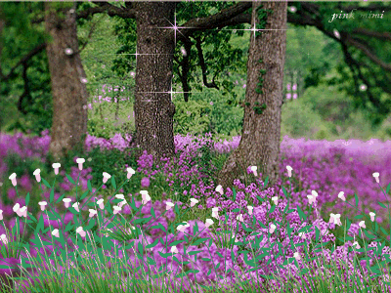
Giờ học kết thúc
Chúc các em vui vẻ, học tập tốt!

